Slide 1
Tuần 16
Luyện tập tiếng việt
Tiết 1

Slide 2
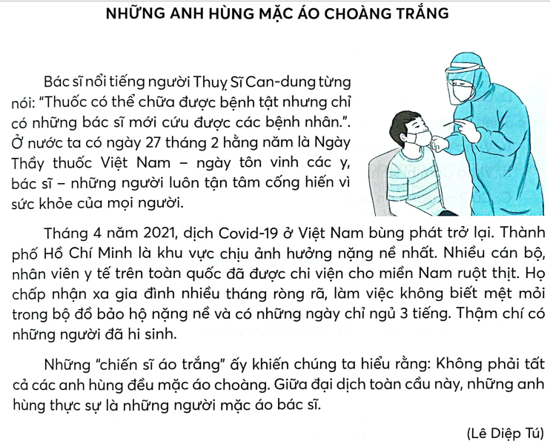

Slide 3
xứ
2.Trả lời câu hỏi sau:
a. Ngày Thầy thuốc Việt Nam là:
A. ngày 27 tháng 2
B. ngày 15 tháng 2
C. ngày 28 tháng 2
b. Những cán bộ, nhân viện y tế đã trải qua những khó khăn, vất vả gì khi dịch Covid-19 bùng phát trở lại?
A. Xa gia đình nhiều tháng ròng rã
B. Làm viêc không biết mệt mỏi trong bộ đồ bảo hộ nặng nề
C. Có người đã hi sinh
D. Cả ba phương án trên,
C. Theo em, vì sao có thể nói bác sĩ là người anh hùng mặc áo choàng trắng?
A. Vì họ cứu được nhiều người.
B. Vì họ dám hi sinh vì người khác.
C. Cả hai phương án trên,

Slide 4
xứ
3. Xếp những từ dưới đây vào nhóm thích hợp:
anh hùng, bác sĩ, bệnh nhân, thuốc, chữa bệnh, áo choàng, trắng, tận tâm, nặng nề, làm việc.
Từ chỉ sự vật | Từ chỉ hoạt động | Từ chỉ đặc điểm
anh hùng,
bác sĩ,
chữa bệnh,
làm việc,
trắng,
tận tâm,
nặng nề
bệnh nhân,
thuốc,
áo choàng
4. Sử dụng từ ngữ tìm được ở bài tập 3, đặt 1 câu nêu hoạt động và một câu nêu nêu đặc điểm.

Slide 5
Tuần 16
Luyện tập tiếng việt
Tiết 2

Slide 6
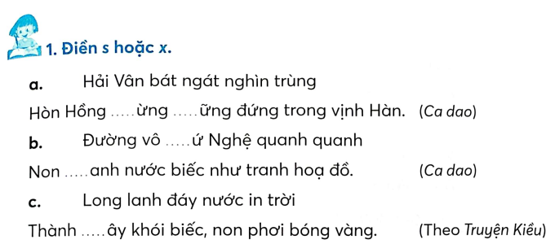
xứ
sừng sững
xứ
xanh
xây

Slide 7
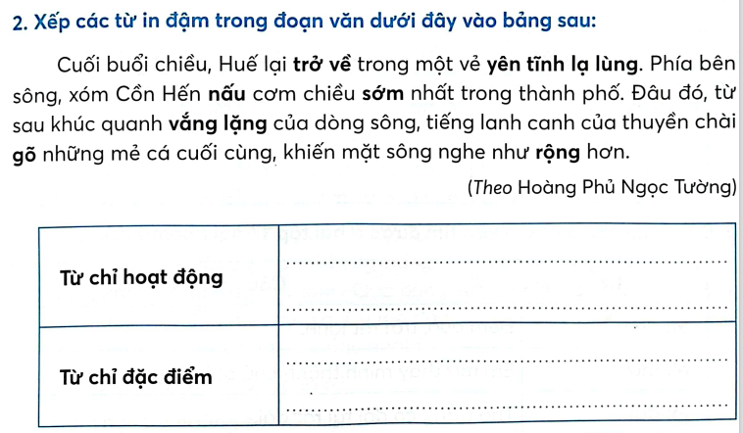
nấu,gõ.
nấu,
gõ.
trở về,
yên tĩnh lạ lùng,
sớm,
vắng lặng,
rộng.

Slide 8
thuộc làu
châu báu
thổi sáo
thuốc lào
mào gà
thứ Sáu

Slide 9
Tuần 16
Luyện tập tiếng việt
Tiết 3

Slide 10
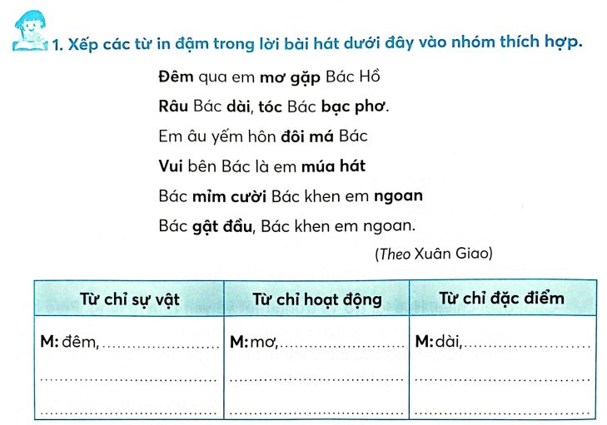
Râu,
tóc,
gặp,
múa hát,
bạc phơ,
vui,
đôi má,
mỉm cười,
gật đầu.
ngoan,

Slide 11
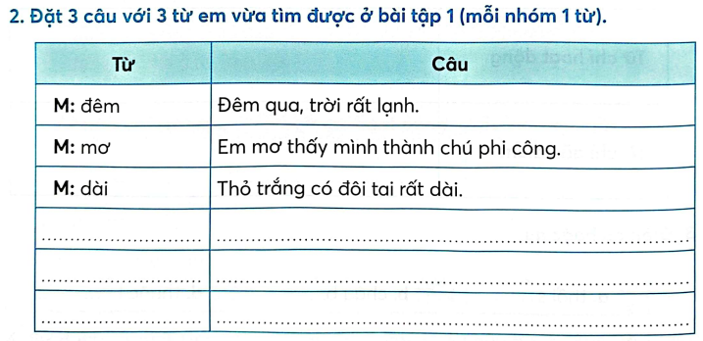
tóc
Mái tóc của em mượt mà.
đôi má
Đôi má em gái em bầu bĩnh.
bạc phơ
Bà em có mái tóc bạc phơ.

Slide 12
đậu
đang hút
chiếu(tỏa)

Slide 13
Tuần 16
Luyện tập toán
Tiết 1

Slide 14
35: 7
135 : 5
5
27
90 : 5
15 x 5
75
18

Slide 15
221 x 2
321 - 200
442
121
>
90 + 1
99 : 9
91
11
>

Slide 16
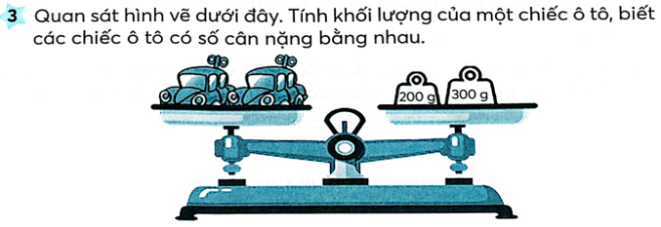
Bài toán cho biết gì?
Bài toán hỏi gì?
Bài giải
Hai chiếc ô tô cân nặng số gam là:
200 + 300 = 500 (g)
Mỗi chiếc ô tô cân nặng số gam là:
500 : 2 = 250 (g)
Đáp số: 250 g

Slide 17
30

Slide 18
Tuần 16
Luyện tập toán
Tiết 2

Slide 19
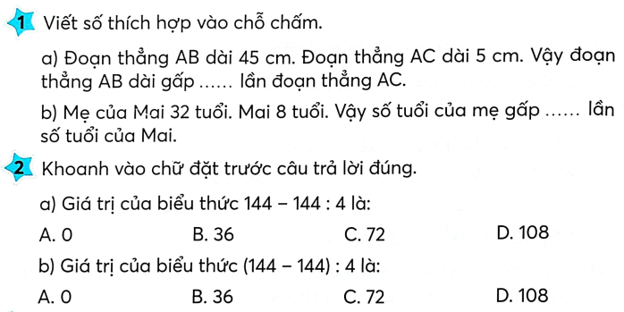
9
4

Slide 20
Bài toán cho biết gì?
Bài toán hỏi gì?
Bài giải
Lạc đà một bướu gấp số lần số lạc đà hai bướu là:
108 : 9 = 12 (lần)
Đáp số: 12 lần

Slide 21
200
2
300
3
250

Slide 22
Tuần 16
Luyện tập toán
Tiết 3

Slide 23
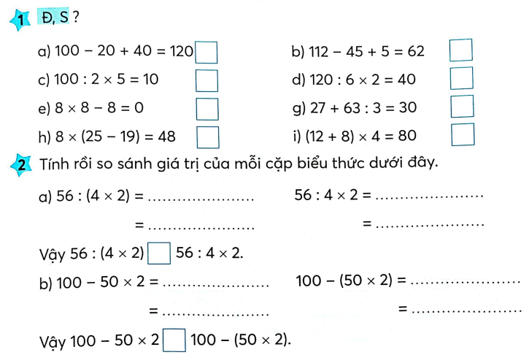
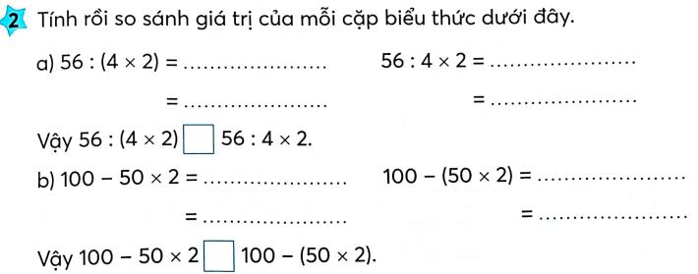
Đ
S
S
Đ
S
S
Đ
Đ
56 : 8
14 x 2
7
28
<
100 - 100
100 - 100
0
0
=

Slide 24
Bài toán cho biết gì?
Bài toán hỏi gì?
Bài giải
Mỗi chiếc cốc cân nặng số gam là:
873 : 3 =291 (g)
Đáp số: 291 g

Slide 25
